Slide 1
Samsung Control Solution System
DVM plus3 система управления

Slide 2
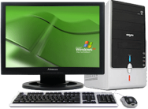



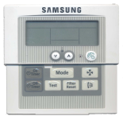
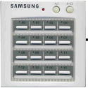
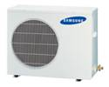

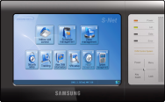

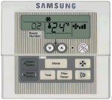


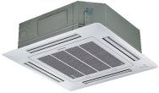
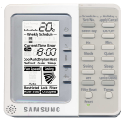


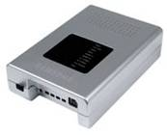





01.
Структура системы управления
Система управления
Центральное управление
Интерфейс
Индивидуальное управление
CAC
MIM-B02
MST-P3P
FJM
MWR-TH01
MIM-B04A
MCM-A202A
Mini DVM
S-NET mini
DVM
MWR-BS00
MWR-BS00
MIM-B13
MCM-A100
S-NET mini
S-NET mini
DVM Plus II
MWR-WS00
MIM-D00
MIM-B07
DVM Plus III
MIM-B12
MR-AH01
MR-ВH01
MIM-B14

Slide 3
Индивидуальное управление

Slide 4
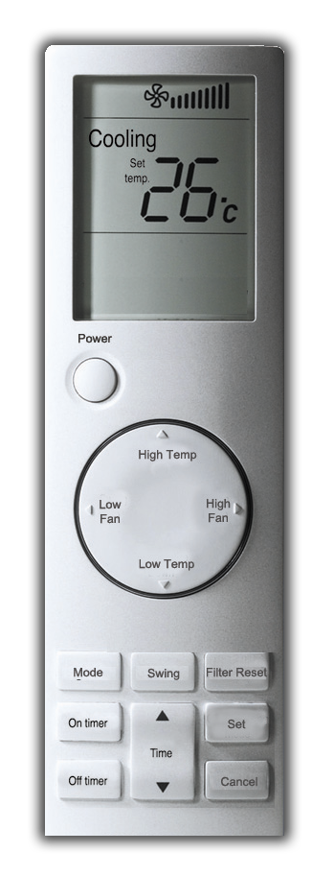
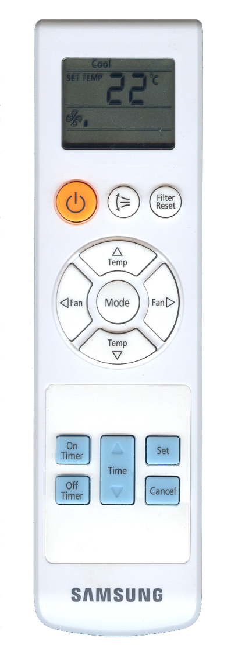
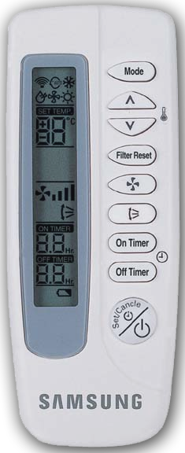
01.
Индивидуальное управление
Беспроводные пульты управления
MR-AH01
MR-BH01
MR-CH01
Особенности
Вкл. / Выкл.
Скорость вентилятора
Температура
Индикация загрязнения
фильтра (сброс).
Заслонки
График работы:
ежедневный
Задание кода опций

Slide 5
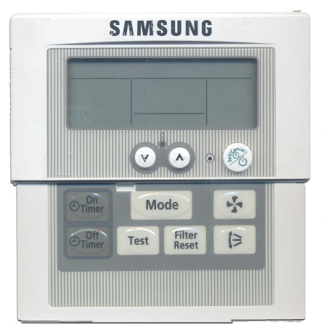
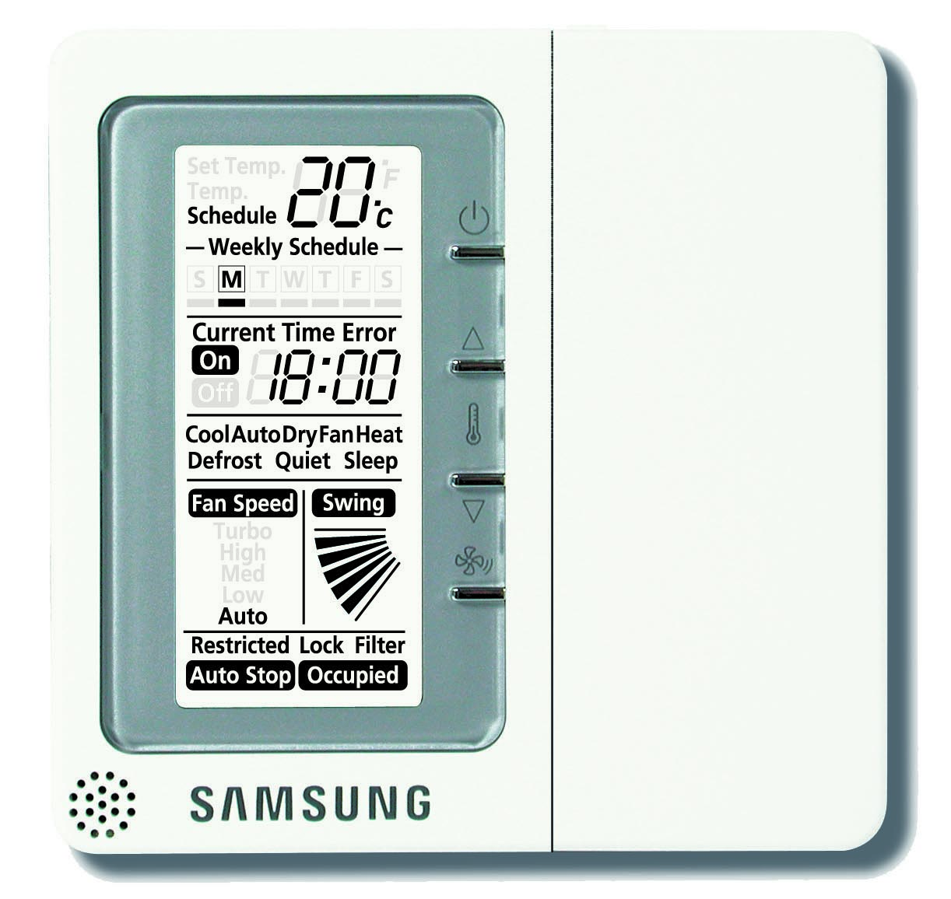
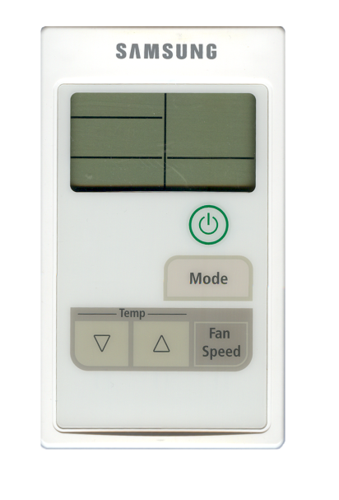
02.
Индивидуальное управление
Проводные пульты управления
MWR-TH01
(стандартный)
MWR-WS00
(Премиум)
MWR-SH00
(Упрощенный)

Slide 6
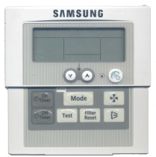

02.
Индивидуальное управление
Характеристики
Пульт
Модель | MWR-TH01 | MWR-WS00 | MWR-SH00
Вкл./Выкл. Установка температуры и скорости вентилятора | O | O | O
Групповое управление | Макс.16 блоков | Макс.16 блоков | Макс.16 блоков
2 пульта управления | O | O | O
Защита от детей | X | O | X
Блокирование режима работы | X | X | O
Задание адреса группы | O | O | X
Ограничение установки диапазона температур | X | O | X
Авто останов | X | O | X
Таймер ежедневный | O | X | X
Таймер недельный | X | O | X

Slide 7

02.
Проводной пульт (MWR-TH01)
Особенности
Настенное крепление.
Вкл./Выкл., Режим работы, Температура, Расход воздуха, Заслонки.
Ежедневный график работы.
Индивидуальное и групповое управление.
Запрет на работу от беспроводного пульта управления.
Индикация ошибок.
Индикация загрязнения фильтра.
Спецификация
Питание | DC 12V/50mA
Длина сигнальной линии | 1000 м
Габариты (мм) | 110(Ш) x 120(Д) x 17(Г)
Подключение | F1 / F2 (COM 1) F3 / F4 (COM 2)
Макс. кол-во внутренних блоков для управления | 16 шт.

Slide 8

02.
Проводной пульт (MWR-WS00)
Особенности
Включает все функции проводного пульта MWR-TH01
+ дополнительные:
Тихий режим.
Датчик температуры в пульте.
Индикация параметров внутреннего блока.
Спецификация
Питание | DC 12V
Длина сигнальной линии | 1000 м
Габариты (мм) | 122(Ш) x 120(Д) x 18(Г)
Подключение | F3/F4 (COM 2)
Макс. кол-во внутренних блоков для управления | 16 шт.

Slide 9
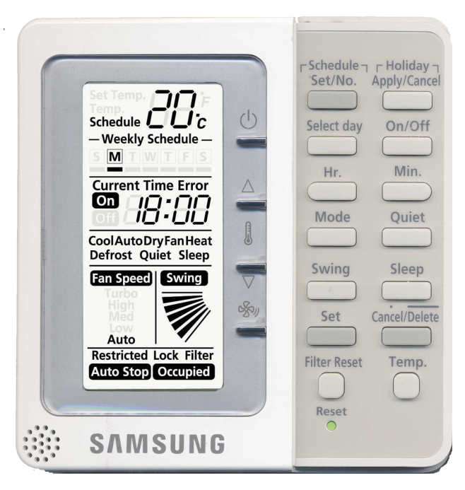
02.
Проводной пульт (MWR-WS00)
Дополнительные функции
График работы
Недельный график работы.
Макс. 10 графиков в день (Макс. 70 в неделю).
Задание исключительного дня.
Задаваемые параметры графика: время вкл./выкл., режим работы, скорость вентилятора, работа жалюзи, температура.
Сохранение энергии
Ограничение диапазона температур
Температура, задаваемая пользователем может меняться только в фиксированном диапазоне.
Автоматический останов
Если на пульте управления не нажато ни одной кнопки за определенный период времени, кондиционер автоматически выключается.

Slide 10
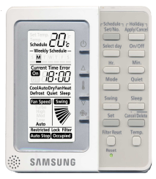


02.
Проводной пульт (MWR-WS00)
Дополнительные функции
Удобство использования
⬥ Индикация текущего времени
⬥ Индикация температуры в помещении
⬥ Блокирование работы кнопок
Сервис
Индикация параметров внутреннего блока
(шаг EEV, Темп. На входе и выходе теплообменника )
Установка кода опций и адреса внутреннего блока

Slide 11
02.
Проводной пульт (MWR-WS00)
Дополнительные функции
Переключатель SW8 на плате пульта установить в положение ‘OFF’ для активации режима индикации или в положение ‘ON’ для активации режима установки нижеприведенных параметров .
Меню | Описание
1 | Мониторинг и установка кода опций внутреннего блока.
2 | Мониторинг и установка адреса группы RMC внутреннего блока.
3 | Мониторинг данных гидравлического контура
4 | Установка компенсации температуры для датчика проводного пульта
5 | Установка компенсации скорости вентилятора
6 | Установка работы EEV при выключенном внутреннем блоке (обогрев)
7 | Установка периода индикации обслуживания воздушного фильтра
8 | Установка компенсации производительности в режиме обогрева
9 | Проверка кода опций для центрального управления
10 | Проверка кода опций для насоса отвода конденсата
11 | Проверка кода опций для электрического нагревателя
12 | Проверка кода опций для водяного нагревателя
13 | Проверка кол-ва подключенных внутренних блоков
14 | Проверка версии программного обеспечения

Slide 12
02.
Проводной пульт (MWR-WS00)
Совместимость
Функция | Для DVM+ 2, 3 | Для DVM, DVM+
Использование датчика пульта управления для контроля температуры | Индикация : Температура, измеренная датчиком пульта управления Контроль : По температуре, измеренной: ① датчиком пульта управления ② датчиком внутреннего блока ③ усредненное значение | Индикация : Температура, измеренная датчиком пульта управления Контроль : По температуре, измеренной датчиком внутреннего блока
Поддержка сервисного режима | 1:1 – Все сервисные функции. 1:N – Только компенсация температуры (N – управление несколькими блоками от одного пульта) | 1:1 – компенсация температуры и установка адреса группы. 1:N - Только компенсация температуры
Тихий / Ночной режим | Поддерживается | Индикация при нажатии “Restricted” (Запрещен)

Slide 13
02.
Проводной пульт (MWR-WS00)
Совместимость
Функция | Для DVM+ 2, 3 | Для DVM, DVM+
Базовые функции | - Индивидуальное / Групповое управление (до 16 блоков) - ВКЛ. / ВЫКЛ. Режим работы, скорость вентилятора, жалюзи.
Авто останов | Поддерживается
Ограничение диапазона Темп. | Поддерживается
Блокирование кн. | Поддерживается
Недельный таймер | Поддерживается
※ Проводной пульт MWR-TH01:
- Отсутствует «Тихий режим»
- Отсутствует 5-ти ступенчатое регулирование положения жалюзи
- Отсутствует сервисный режим и индикация текущего времени

Slide 14

02.
Проводной пульт (MWR-SH00)
Особенности
Компактность
• Индивидуальное / Групповое управление (до 16 блоков)
• ВКЛ. / ВЫКЛ.
• Режим работы, скорость вентилятора, жалюзи.
• Индикация загрязнения фильтра
• Индикация ошибок
• Блокирование автоматического режима работы
• Блокирование выбора режима работы
Спецификация
Питание | DC12V / 50mA
Габариты (мм) | 120 x 70 x 20
Сигнальная линия | F3 / F4
Кол-во управляемых блоков | 16 шт.
Применение | Все блоки с поддержкой COM 2

Slide 15
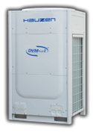

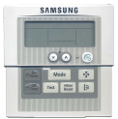
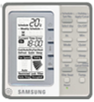
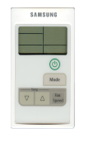
02.
Проводной пульт
Конфигурация
- Применение пультов управления MWR-TH01, MWR-WS00, MWR-SH00
※ COM1 (F1/F2) : Сигнальная линия Наружный – Внутренний блок
COM2 (F3/F4) : Сигнальная линия Внутренний блок – Пульт управления
Пример 1: Индивидуальное управление (COM2)
COM1 (F1, F2)
COM2 (F3, F4)
COM2 (F3, F4)
Пример 2: Групповое управление (COM2)
COM1 (F1, F2)
COM2 (F3, F4)
До 16 блоков

Slide 16
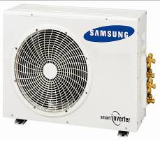
02.
Проводной пульт
Конфигурация
- Применение пультов управления MWR-TH01, MWR-WS00, MWR-SH00
※ COM1 (F1/F2) : Сигнальная линия Наружный – Внутренний блок
COM2 (F3/F4) : Сигнальная линия Внутренний блок – Пульт управления
Пример 3: Групповое управление от разных наружных блоков (COM2)
COM1(F1/F2)
COM1(F1/F2)
COM2(F3/F4)
До 16 блоков

Slide 17
02.
Проводной пульт
Конфигурация
- Применение пультов управления MWR-TH01, MWR-WS00, MWR-SH00
※ COM1 (F1/F2) : Сигнальная линия Наружный – Внутренний блок
COM2 (F3/F4) : Сигнальная линия Внутренний блок – Пульт управления
Пример 4: Управление от 2-х пультов (COM2)
COM1(F1/F2)
COM2(F3/F4)
X
До 16 блоков
MASTER
MASTER
MASTER
SLAVE
SLAVE

Slide 18
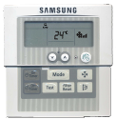
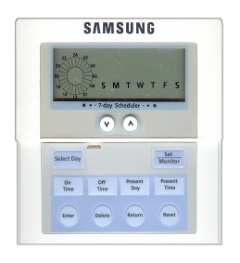
03.
Недельный таймер (MWR-BS00)
Особенности
Недельный таймер: до124 графиков работы
Индикация текущего времени и дня недели
Тип: настенный
Используется только в сочетании с MWR-TH01 или
MCM-A201/A202 / A202A
MWR-TH01
Спецификация
MWR-BS00
Питание | DC12V / 50mA
Габариты (мм) | 110(W) x 120(H) x 17(D)
Сигнальная линия | F3 / F4 (Проводной пульт) С1 / С2 (Центральный пульт)
Кол-во управляемых блоков | 16 шт.
Применение | Все блоки с поддержкой COM 2

Slide 19
Центральное управление

Slide 20
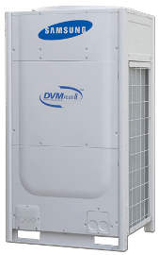

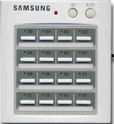
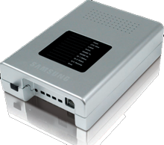
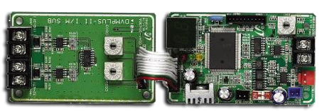

04.
Модуль интерфейса (MIM-B13A)
Особенности
Обеспечение связи с внешней системой управления
1 модуль интерфейса для одной ситемы кондиционирования DVM
Обмен данными
Управление
Спецификация
Питание | DC 12V, 5V / 220mA
Габариты (мм) | 50(W) x 80(H)
Сигнальная линия | F1 / F2
Кол-во управляемых блоков | До 48 групп внутренних блоков
Применение | DVM 2, DVM 3, DVM HR 3

Slide 21
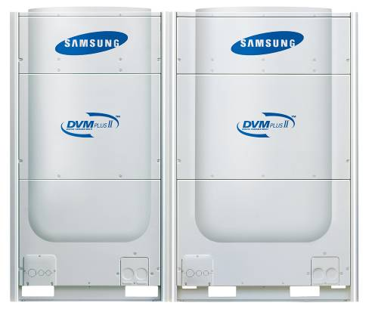
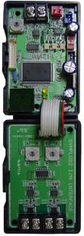
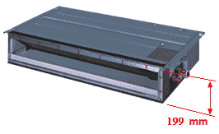
04.
Модуль интерфейса (MIM-B13A)
Конфигурация
<MIM-B13A>
F1/F2
※ Для одного наружного блока необходим один MIM-B13A
※ MIM-B13A не может быть использован для управления
двух и более гидравлических систем.

Slide 22
05.
Центральный пульт (MCM-A202A)
Особенности
16 групп внутренних блоков (только ВКЛ/ВЫКЛ).
Совместное управление с недельным таймером
※ Управление только по адресу группы.
Спецификация
Питание |  | AC 220V, 50/60Hz
Длина сигнальной линии |  | 1000м
Сигнальная линия |  | R1/R2 (интерфейс – наружный блок) C1/C2 (интерфейс – центральный пульт)
Модуль интерфейса |  | MIM-B04A : DVM, DVM Plus, CAC MIM-B13A : DVM+3, HR3, DVM+2, DVM+2 HR
Кол-во управляемых блоков |  | До 16 групп.
Наружный блок | MCM-A202A | Все наружные блоки

Slide 23
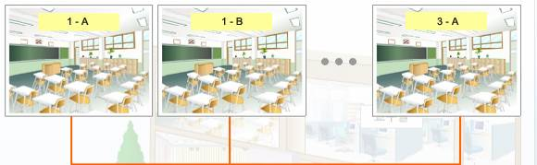
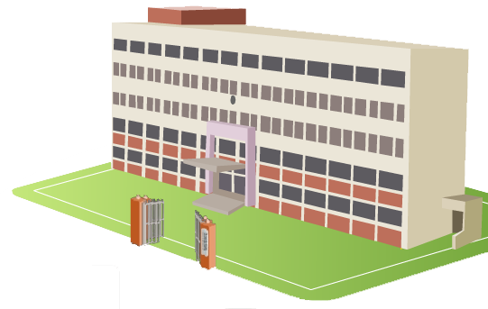
05.
Центральное управление (MCM-A202A)
Особенности
ВКЛ / ВЫКЛ блока
ВКЛ / ВЫКЛ всех блоков
Индикация работы
Индикация ошибки (мигание LED диодов)
Установка режима работы (Охлаждение / Обогрев / Авто)
(Нажать кнопку «All ON» после установки)
Ограничение индивидуального управления
(переключателями на плате)
Пример:
1-A
1-B
3-A

Slide 24
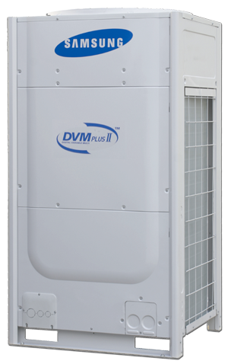
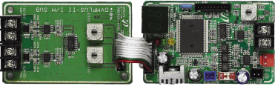
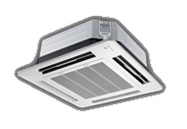
05.
Центральное управление (MCM-A202A)
Конфигурация (нижний уровень)
F1/F2
R1/R2

Slide 25
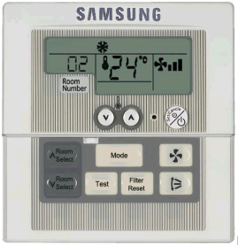
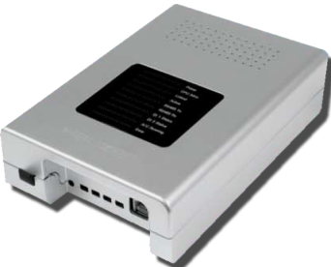
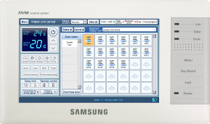
05.
Центральное управление (MCM-A202A)
Конфигурация (верхний уровень)
Функциональный пульт
C1/C2
DMS
S-NET mini
※ Может использоваться только 1 контроллер верхнего уровня

Slide 26
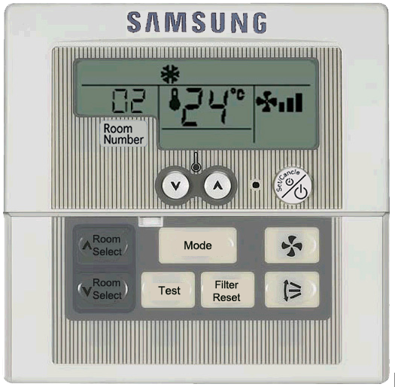
06.
Функциональный пульт (MCM-A100)
Особенности
Тип: настенный
Управление: до16 групп внутренних блоков.
(ВКЛ/ВЫКЛ, режим, скорость, жалюзи, фильтр)
Выбор группы, кнопки UP / DOWN
※ Подключение только через центральный пульт
Спецификация
Питание | DC 12V/50mA
Габариты (мм) | 110(W) x 120(L) x 17(H)
Сигнальная линия (с Центральным пультом) | C1 / C2
Кол-во управляемых блоков | До 16 групп
Кол-во подключаемых центральных пультов | 1 шт.

Slide 27
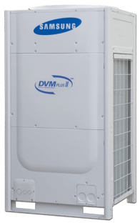
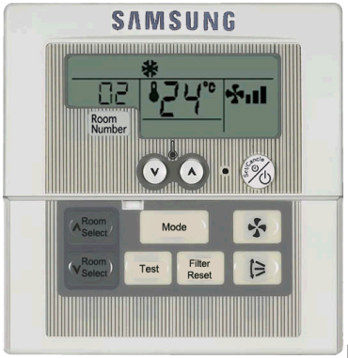
06.
Центральное управление (MCM-A100)
Конфигурация
F1/F2
R1/R2
C1/C2
※ Функциональный пульт
может быть подключен только
к одному центральному пульту.

Slide 28

07.
Сервер управления данными (MIM-D00)
Особенности
Встроенный Веб-сервер для независимого доступа и удаленного управления.
Работа с управлением верхнего уровня (S-NET 3, S-NET Mini, Web-client)
2 цифровых входа, 2 цифровых выхода
Сохранение временных параметров при перебоях питания
(до 24 часов)
Энергонезависимая память
Аварийный останов по внешнему сигналу
Спецификация
Питание | 100~240VAC (±10%), 50/60Hz
Сигнальная линия | Нижний уровень : RS485 (к центральному пульту) Верхний уровень : Ethernet 10Base-T (S-NET3, S-NET mini, Web Browser)
Длина сигнальной линии | Нижний уровень : до 1000м (RS485) Верхний уровень : 100м (без повторителя)
Подключение пультов управления | Нижний уровень : до 16 Центральных пультов Верхний уровень : Не ограничено

Slide 29
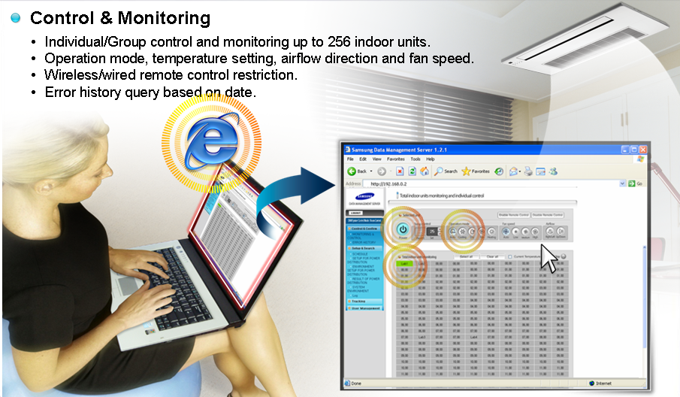
07.
Сервер управления данными (MIM-D00)
Функции
Управление и мониторинг
Управление до 256 внутренних блоков
Контроль режима работы, скорости вентилятора, жалюзи, температуры
Ограничение функций индивидуального управления
История ошибок

Slide 30
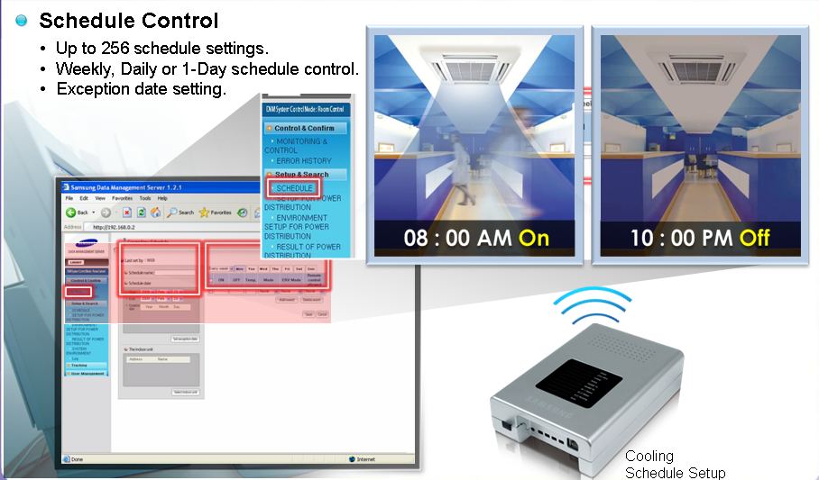
07.
Сервер управления данными (MIM-D00)
Функции
Работа по графику
До 256 графиков работы
График: ежедневный,
недельный, по дате
Исключительные дни

Slide 31
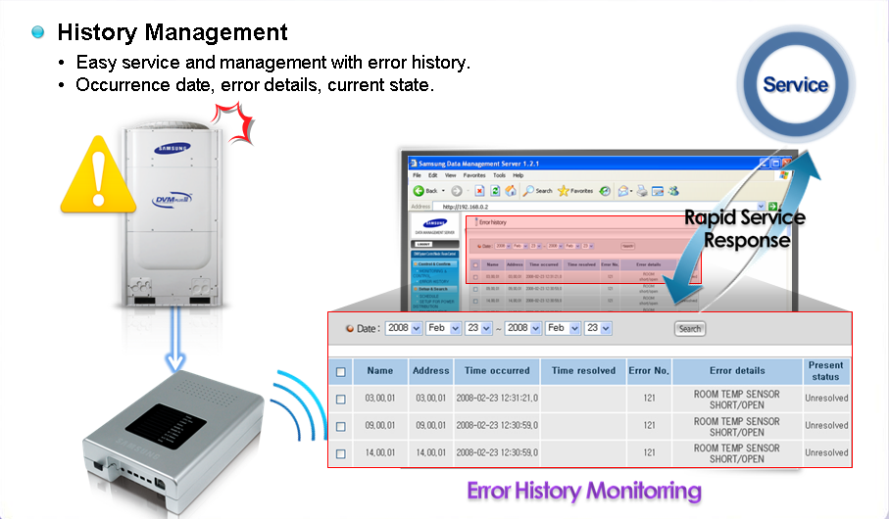
07.
Сервер управления данными (MIM-D00)
Функции
История ошибок
Удобное техническое обслуживание
Своевременное получение информации

Slide 32
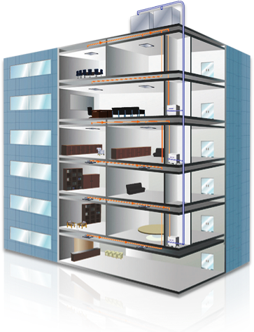


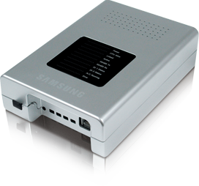

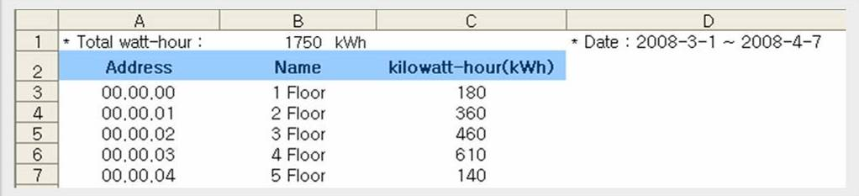


07.
Сервер управления данными (MIM-D00)
Функции
Учет электропотребления
Мониторинг до 256 внутренних блоков
Данные по электропотреблению и продолжительности работы
Сохранение данных в формате Microsoft Excel
Хранение данных об электропотреблении за 93 дня
Power Distribution System
Power distribution to up to 256 indoor units.
Data query for watt-hour, use time and use ratio.
File save in Microsoft Excel format.
93 days worth of power distribution data storage.
1. Данные о работе:
- Наружного блока
- Внутреннего блока
2. Режим останова
5 Этаж
1 4 0
кВт/ч
4 Этаж
6 1 0
кВт/ч
Сбор информации и расчет электропотребления
3 Этаж
4 6 0
кВт/ч
2 Этаж
3 6 0
кВт/ч
1 Этаж
1 8 0
кВт/ч

Slide 33

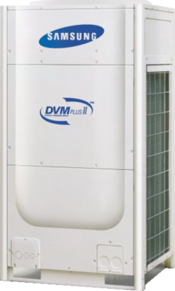





07.
Сервер управления данными (MIM-D00)
※Учет электропотребления
Система кондиционирования
Вентилятор
наружного блока
Плата управления
внутреннего блока
Вентилятор
внутреннего блока
Компрессор
Плата управления
наружного блока
Электропотребление включает :
1. Работа компрессора
2. Работа вентиляторов
3. Потребление в режиме останова (плата управления, клапана)

Slide 34



07.
Сервер управления данными (MIM-D00)
※Учет электропотребления
Данные о работе системы аккумулируются в DMS для расчета электропотребления
Счетчик электроэнергии
Через модуль SiM
Внутренние блоки
Блок A
Блок B
Блок C
Информация о системе:
1. Работа компрессора
2. Работа вентиляторов
3. Режим останова
Блок D
Через центральный пульт
и модуль интерфейса
Электропотребление
Внутреннего блока
Общее
потребление
Потребноление ВБ «А»
=
x
Суммарная потребление
внутренних блоков
Потребление = Фактическая производительность + Вентилятор + Режим останова

Slide 35
07.
Сервер управления данными (MIM-D00)
※DMS Power Distribution Theory
Main capacity
Expressed as compressor operation power. It varies depending on the difference between the set
temperature and room temperature.
Fan capacity
Fan operation power. It differs from the indoor unit type.
Stand-by capacity
Power consumption when the system is in the Stop mode.
Indoor/Outdioor unit PCBs and pre-heating coil surrounding the compressor
What if the room temperature begins to reach the set temperature ?
The indoor unit needs less refrigerant and also sends less Main capacity.
The smaller temperature difference changes, the smaller capacity and power is required.
When the room temperature has reached the set temperature,
there is no need to pump the refrigerant into the indoor unit.
Indoor unit goes into the thermally OFF state and sends capacity of zero value, which results in fan or stand-by power distribution only.

Slide 36
07.
Сервер управления данными (MIM-D00)
※Учет электропотребления
DMS собирает информацию о производительности внутреннего блока и потреблении электроэнергии ежеминутно. В полночь, происходит обработка и вывод информации о потреблении электроэнергии по внутренним блокам за сутки.
00:00
24 часа
24:00
00:01
00:02
00:03
00:04
1. Данные о внутреннем блоке.
2. Данные счетчика.
3. Суммарная производительность.
1. Подсчет аккумулированного
значения производительности.
2. Создание отчета за сутки.
4. Обнуление собранной информации.

Slide 37










07.
Сервер управления данными (MIM-D00)
Модуль интерфейса SiM (MIM-B12)
MIM-B12 применяется только с DMS для сбора и передачи информации об электропотреблении
SiM
WHM2
WHM1
WHM3
Контроль
потребления
электроэнергии

Slide 38







07.
Сервер управления данными (MIM-D00)
Модуль интерфейса SiM (MIM-B12)
До 8 счетчиков электроэнергии.
Индикация текущего потребления.
Сигнальная линия для подключения
счетчиков электроэнергии: RS-485.
Автоматическое определение типа счетчика.
Возможно использование только счетчиков с
протоколом (DLT634) корейского производства.
Omni System
LS Industrial Systems
Клемма для
подключения счетчиков
Hansuk Tech
Micronic Korea

Slide 39












07.
Сервер управления данными (MIM-D00)
Конфигурация
S-NET 3
S-NET mini
Web Client
ПИТАНИЕ
Power
supply
LAN
Центральный пульт
Network
DMS
SiM
Интерфейс
Счетчик

Slide 40


07.
Сервер управления данными (MIM-D00)
Конфигурация
Центральный пульт
Интерфейс
▪ Центральный пульт : макс. 16 шт.
до 16 шт.
▪ Модуль интерфейса : макс. 16 шт.
к одному центральному пульту
DMS
до 16 шт.
▪ Внутренний блок : макс. 256 шт.
▪ Счетчик : макс. 8шт. к одному SiM
▪ SIM : макс. 8шт.
до 8 шт.
до 8 шт.
SiM
Счетчик

Slide 41

08.
Программа S-NET 3 (MST-P3P)
Особенности
Программное обеспечение
Автоматическое обновление через интернет
Централизованное управление до 4096 блоков
Зональное управление и управление по графику
История работы и ошибок
Анализ данных электропотребления
Спецификация
 | Модель | Описание
PC | CPU | Pentium 4 и выше
 | Memory | Не менее 512MB
 | HDD | Не менее 1Gb
 | Network | 10/100M
Операционная система |  | Windows NT, Window2000, Windows XP, Windows VISTA
Разрешение экрана |  | Не менее 1024ⅹ768

Slide 42

08.
Программа S-NET 3 (MST-P3P)
Особенности
Поддержка DMS

Slide 43


08.
Программа S-NET 3 (MST-P3P)
Особенности
Управление и мониторинг
Управление и мониторинг до 4096 внутренних блоков
Ограничение диапазона температур
Наглядная индикация данных
43

Slide 44



08.
Программа S-NET 3 (MST-P3P)
Особенности
Работа по графику
Графическое представление данных
Недельный, ежедневный график
Исключительный день
Schedule Control
Graphical schedule settings
Weekly, Daily schedule control
Exception date setting
!
График работы
: Heating (AM 09:00~AM 11:00)
: Cooling (AM 09:00~AM 10:00)
Cooling (AM 10:30~AM 11:30)
Tuesday
Thursday

Slide 45

08.
Программа S-NET 3 (MST-P3P)
Особенности
Зональное управление
Управление вне зависимости от гидравлической схемы соединения блоков
Разделение на зоны
Удобная структура
!
Контроль
Здание A,B,C
Здание C
- Учебная зона
- Офис

Slide 46








08.
Программа S-NET 3 (MST-P3P)
Особенности
Зональное управление
Управление вне зависимости от гидравлической схемы соединения блоков
Разделение на зоны
Удобная структура
▶ Class zone
46

Slide 47

08.
Программа S-NET 3 (MST-P3P)
Особенности
Контроль электропотребления
Данные об электропотреблении и время работы по каждому блоку
Создание отчета
Учет много тарифной оплаты электроэнергии
Объединение блоков в группы для подсчета суммарного потребления электроэнергии

Slide 48



08.
Программа S-NET 3 (MST-P3P)
Особенности
Контроль электропотребления
Задание временных рамок для многотарифных сетей
Power distribution time zone setting
Распечатка результатов
4 Floor (one-room)
1 3 7
kWh
3 Floor (office)
1 7 1
kWh
2 Floor (restaurant )
1 2 5
kWh
1 Floor (shop)
2 4 0
kWh
48

Slide 49

08.
Программа S-NET 3 (MST-P3P)
Особенности
История работы
История ошибок
История управления системой
Создание отчета

Slide 50

08.
Программа S-NET 3 (MST-P3P)
Конфигурация
S-NET 3
Питание
LAN
16 DMS
Network
DMS
SiM
Счетчик

Slide 51

08.
Контроллер S-NET mini (MST-S3W)
Особенности
Управление и мониторинг до 256 внутренних блоков
Поддержка USB клавиатуры
7-дюймовый LCD дисплей
Управление Touch screen
Блокирование кнопок
Спецификация
Питание | 12VDC, 3.0A
Максимальная длина сигнальной линии | RS485 : до 1 километра
Подключение пультов управления | DMS, Центральный пульт, Модуль интерфейса
Количество пультов для подключения | 4шт. DMS 16шт. Центральный пульт 16шт. Модуль интерфейса 256шт. Внутренний блок
Ethernet | 10Base-T supported

Slide 52



08.
Контроллер S-NET mini (MST-S3W)
Особенности
Управление и мониторинг
Управление и мониторинг до 256 внутренних блоков
Мониторинг параметров гидравлического цикла
внутренних блоков
Ограничение функционирования индивидуального
управления
Работа по графику
До 256 графиков работы
Установка исключительного дня
Задание режима работы по каждому графику
Ограничение функционирования индивидуального
управления
Ограничение рабочего диапазона
температуры
Ограничение нижнего и верхнего и нижнего значения
устанавливаемой пользователем температуры

Slide 53



08.
Контроллер S-NET mini (MST-S3W)
Особенности
Мониторинг гидравлического цикла
Индикация параметров гидравлической схемы
наружного и внутренних блоков
(поддерживается не всеми моделями)
Зональное управление
Разделение внутренних блоков по зонам управления, независимо от соединения по фреоновой магистрали
История ошибок
Дата и время возникновения ошибки
Код ошибки
Краткое описание ошибки
53

Slide 54






08.
Контроллер S-NET mini (MST-S3W)
Конфигурация
Многоуровневая совместимость
(DMS, Центральный пульт, Модуль интерфейса)
Supports
Supports
16
Interface
Modules
16
Interface
Modules
Supports
Supports
16
Centrallzed
Controllers
16
Centrallzed
Controllers
Supports
Supports
4 DMSs
4 DMSs

Slide 55




Управление внешним контактом
Принцип управления
Как связать работы внутреннего блока
с внешними системами управления?
Внешнее оборудование
Эл. карточка
Система вентиляции
Открытое окно

Slide 56


Управление внешним контактом
Модельный ряд
Управление | ВКЛ / ВЫКЛ | 1) ВКЛ / ВЫКЛ 2) Только ВЫКЛ.
Мониторинг | Общий сигнал ошибки, Термостат: Вкл / Выкл. | Отсутствует
Установка | Разъем на плате внутреннего блока | Сигнальная линия F1/F2
Внешний контакт | 1 контакт | До 16 контактов
※Предупреждение | Можно использовать совместно с центральным пультом | Нельзя использовать совместно с центральным пультом
MIM-B14
MIM-B02

Slide 57


09.
Модуль интерфейса Key-tag (MIM-B02)
Особенности
Наиболее широко применяется в отелях.
Управление внешним контактом.
Управление от датчика или таймера и т.д.
2 типа управления
- Вкл. / Выкл.
- Только Выкл.
Спецификация
Питание | DC 12V
Габариты (Ш x Д ) | 50 мм x 180 мм
Подключение | RS-485, F1 / F2
Количество блоков для подключения | 16 шт.
Применение | DVM+3, DVM+2, DVM +, DVM, DVM HR, DM HR2, Mini DVM, FJM+

Slide 58









09.
Модуль интерфейса Key-tag (MIM-B02)
Конфигурация
※ Управление внутренними блоками с помощью MIM-B02
MIM-B02

Slide 59


09.
Модуль интерфейса Key-tag (MIM-B02)
Конфигурация
※ MIM-B02 не может работать совместно с центральным пультом
MIM-B13A
MCM-A202
DMS
MIM-B02

Slide 60





10.
Модуль внешнего управления (MIM-B14)
Особенности
Управление внешним контактом
- Включение / Выключение от датчика или таймера и т.д.
- Индикация работы компрессора (вкл./ выкл. термостата)
- Индикация ошибки
※ Не работают с MIM-B14:
- DVM(R22), весь модельный ряд.
- DVM+2 настенные внутренние блоки
Внешний контакт
Индикация работы
Замкнут : ВКЛ.
Разомкнут : ВЫКЛ.
Индикация ошибки

Slide 61







10.
Модуль внешнего управления (MIM-B14)
Конфигурация
Макс. 100м
※ MIM-B14 работает совместно с центральным пультом.

Slide 62

11.
Пульт выбора режима (MCM-C200)
Особенности
Блок выбора режима
(Охлаждение / Обогрев / Авто)
※MCM-C200 не устраняет проблемы “Смешанный режим работы”
MCM-C200 задает только режим работы наружного блока.
Спецификация
Длина сигнальной линии | 100м
Подключение | Плата наружного блока (разъем OPT1)
Исполнение | Настенное
Совместимость | DVM+3, DVM+2, DVM

Slide 63




11.
Пульт выбора режима (MCM-C200)
Особенности
Первый блок включить в режим : “COOL”
“COOL”
Внутренние блоки работают только в режиме охлаждения “COOL”.
Если на пульте управления включить “HEAT” внутренний блок остановиться с появлением ошибки “E161”
※ В начале работы : Все блоки выключены.
- Если первый внутренний блок включить в режим обогрева “HEAT “ индикации ошибки не будет,
но блоки не будут работать в режиме обогрева.
Первый блок должен быть включен в режим охлаждения “COOL”.
Первый блок включить в режим : “HEAT”
“HEAT”
Внутренние блоки работают только в режиме обогрева “HEAT”.
Если на пульте управления включить “COOL” внутренний блок остановиться с появлением ошибки “E161”
※ В начале работы : Все блоки выключены.
- Если первый внутренний блок включить в режим охлаждения “COOL “ индикации ошибки не будет,
но блоки не будут работать в режиме охлаждения.
Первый блок должен быть включен в режим обогрева “HEAT”.

Slide 64




11.
Пульт выбора режима (MCM-C200)
Особенности
Начальные условия
1. Положение переключателя режима: Heat
2. Внутр. блоки 1,2,3 : останов, Внутр. блок 4 : Обогрев
3. Компрессор: Включен.
DVM Plus II
Блок 1
Блок 2
Блок 3
Блок 4
Обогрев
Cool/Heat
селектор

Slide 65

11.
Пульт выбора режима (MCM-C200)
Особенности
Действие 1
Положение переключателя режима переведено в : COOL
1. Компрессор останавливается
2. Внутр. блок №4 останавливается
3. Наружный блок: режим опроса.
Результат
DVM Plus II
Блок 1
Блок 2
Блок 3
Блок 4
③
②
Cooling
①

Slide 66
11.
Пульт выбора режима (MCM-C200)
Особенности
Действие 2
Внутренний блок №4 включен в : HEAT
1. Блок №4 :режим обогрева
2. Компрессор выключен
3. Предупреждение о смешанном
режиме работы отсутствует
Результат
DVM Plus II
Блок 1
Блок 2
Блок 3
Блок 4
②
①
③
Cooling

Slide 67
11.
Пульт выбора режима (MCM-C200)
Особенности
Действие 3
Внутренний блок №3 включен в : COOL
1. Блок №3 :режим охлаждения
2. Компрессор включен
3. Блок №3 : нормальная работа
4. Блок №4 : ошибка – предупреждение о смешанном режиме работы
Результат
DVM Plus II
Блок 1
Блок 2
Блок 3
Блок 4
①
③
④
②
Cooling
E161

Slide 68

12.
LonWorks (MIM-B07)
Особенности
Lonworks – модуль интерфейса, испозльзуемый для управления системой кондиционирования по открытому протоколу для интеграции в систему управления стороннего производителя
Поддержка SNVT переменных
Поддержка автоматического определения устройства
Спецификкация
CPU | Neuron 3150 Smart Transceiver
Communication | FTT-10A
Transmission speed | FTT-10A 78Kbps
Wiring | Free topology
Питание : | DC 12V
Подключение | Макс. 4 модуля Lonworks к одному наружному блоку (12 внутренних блоков к 1 модулю Lonworks )

Slide 69
12.
LonWorks (MIM-B07)
Особенности
 | Функция | Описание
Управлениеl | Вкл/Выкл | Включение / Выклювение
 | Режим работы | Авто/ Охлаждение / Обогрев / Вентиляция
 | Температура | Охлаждение : 18~30°C, Обогрев: 16~30°C
 | Скорость вентилятора | Авто / Низкая/ Средняя / Высокая
Мониторинг | Вкл/Выкл | Индикация состояния внутр. блока.
 | Режим работы | Индикация режима работы
 | Тепература в помещении | Текущая температура в помещении
 | Ошибка | Индикация ошибки, код ошибки

Slide 70












12.
LonWorks (MIM-B07)
Конфигурация
DVM
LON MMI
Client1
Lon to TPC/IP
Router
FTT-10A
Система питания
Client2
Серверная
Ethernet
Парковка
Client3
Лифт, освещение

Slide 71







13.
RS-485 конвертер (MIM-C02)
Особенности
Конвертор RS-232C -> RS 485
Используется для диагностики совместно с S-NET I+
Спецификация
Длина сигнальной линии | До 1000м
Подключение | F1/F2
Конфигурация
F2
F1

